Slide 1
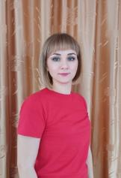
Министерство образования Республики Мордовия
Портфолио
Байчурина Анна Анатольевна,
инструктор по физической культуре
МАДОУ г.о. Саранск «Детский сад №18»
Дата рождения: 20.05.1990 г.
Профессиональное образование: педагог по физической культуре и учитель безопасности жизнедеятельности «МГПИ им. М.Е. Евсевьева»
Диплом КР № 80018.
Дата выдачи: 26.06.2012г.
Общий трудовой стаж: 10 лет
Стаж педагогической работы: 7 лет.
Наличие квалификационной категории: -

Slide 2
Представление педагогического опыта на сайте МАДОУ «Детский сад №18»
https://upload2.schoolrm.ru/iblock/b8d/b8d5ea96beac3abeae49a8c310b629d1/Predstavlenie-pedagogicheskogo-opyta-instruktora-po-fizicheskoy-kulture-MADOU-_1_.pdf

Slide 3
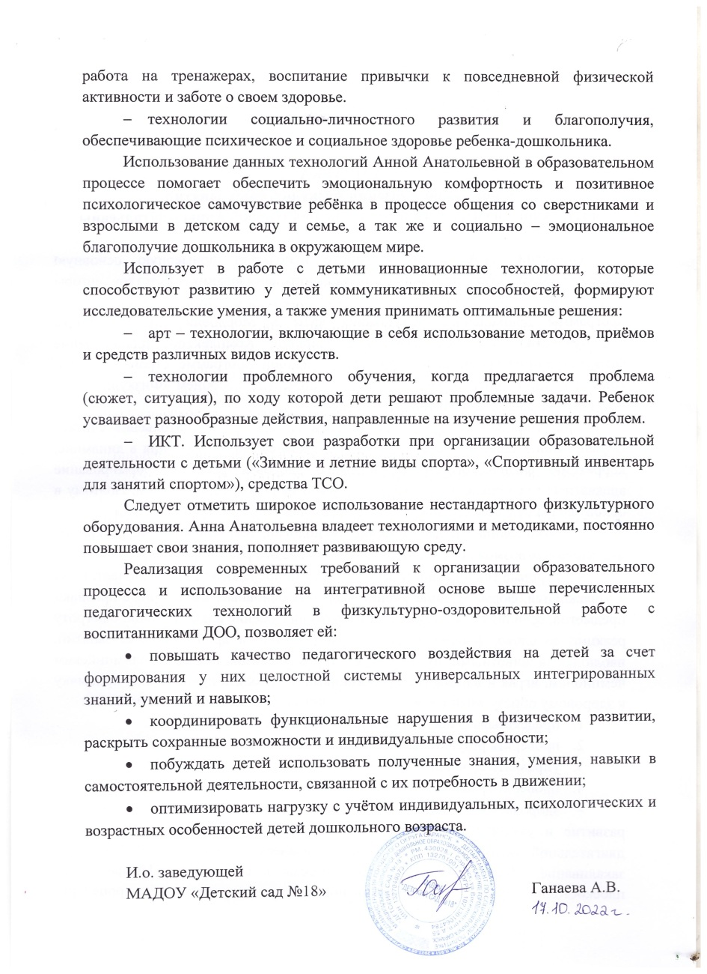
Формы организации физкультурных занятий

Slide 4
Результат анализа текущей документации

Slide 5
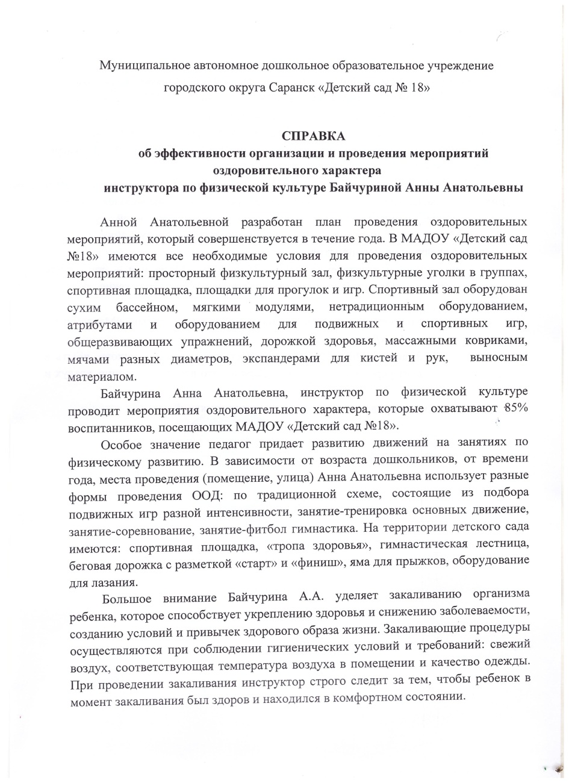
Эффективность организации и проведения мероприятий оздоровительного характера.

Slide 6
Результаты участия воспитанников в: конкурсах, выставках, турнирах, соревнованиях, акциях, другое.

Slide 9
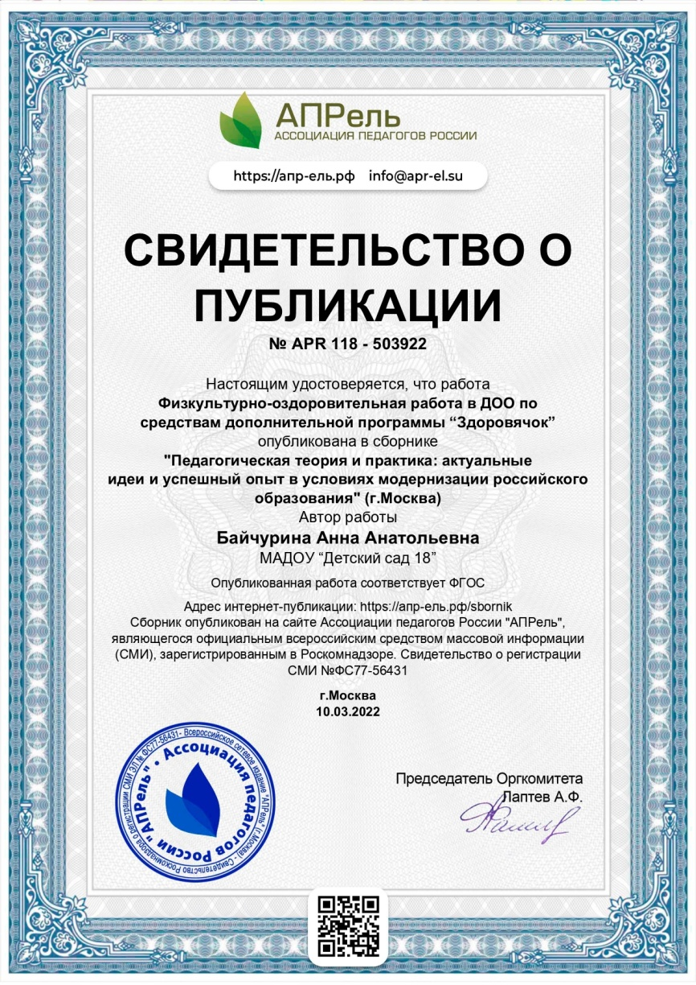
Наличие публикаций

Slide 10
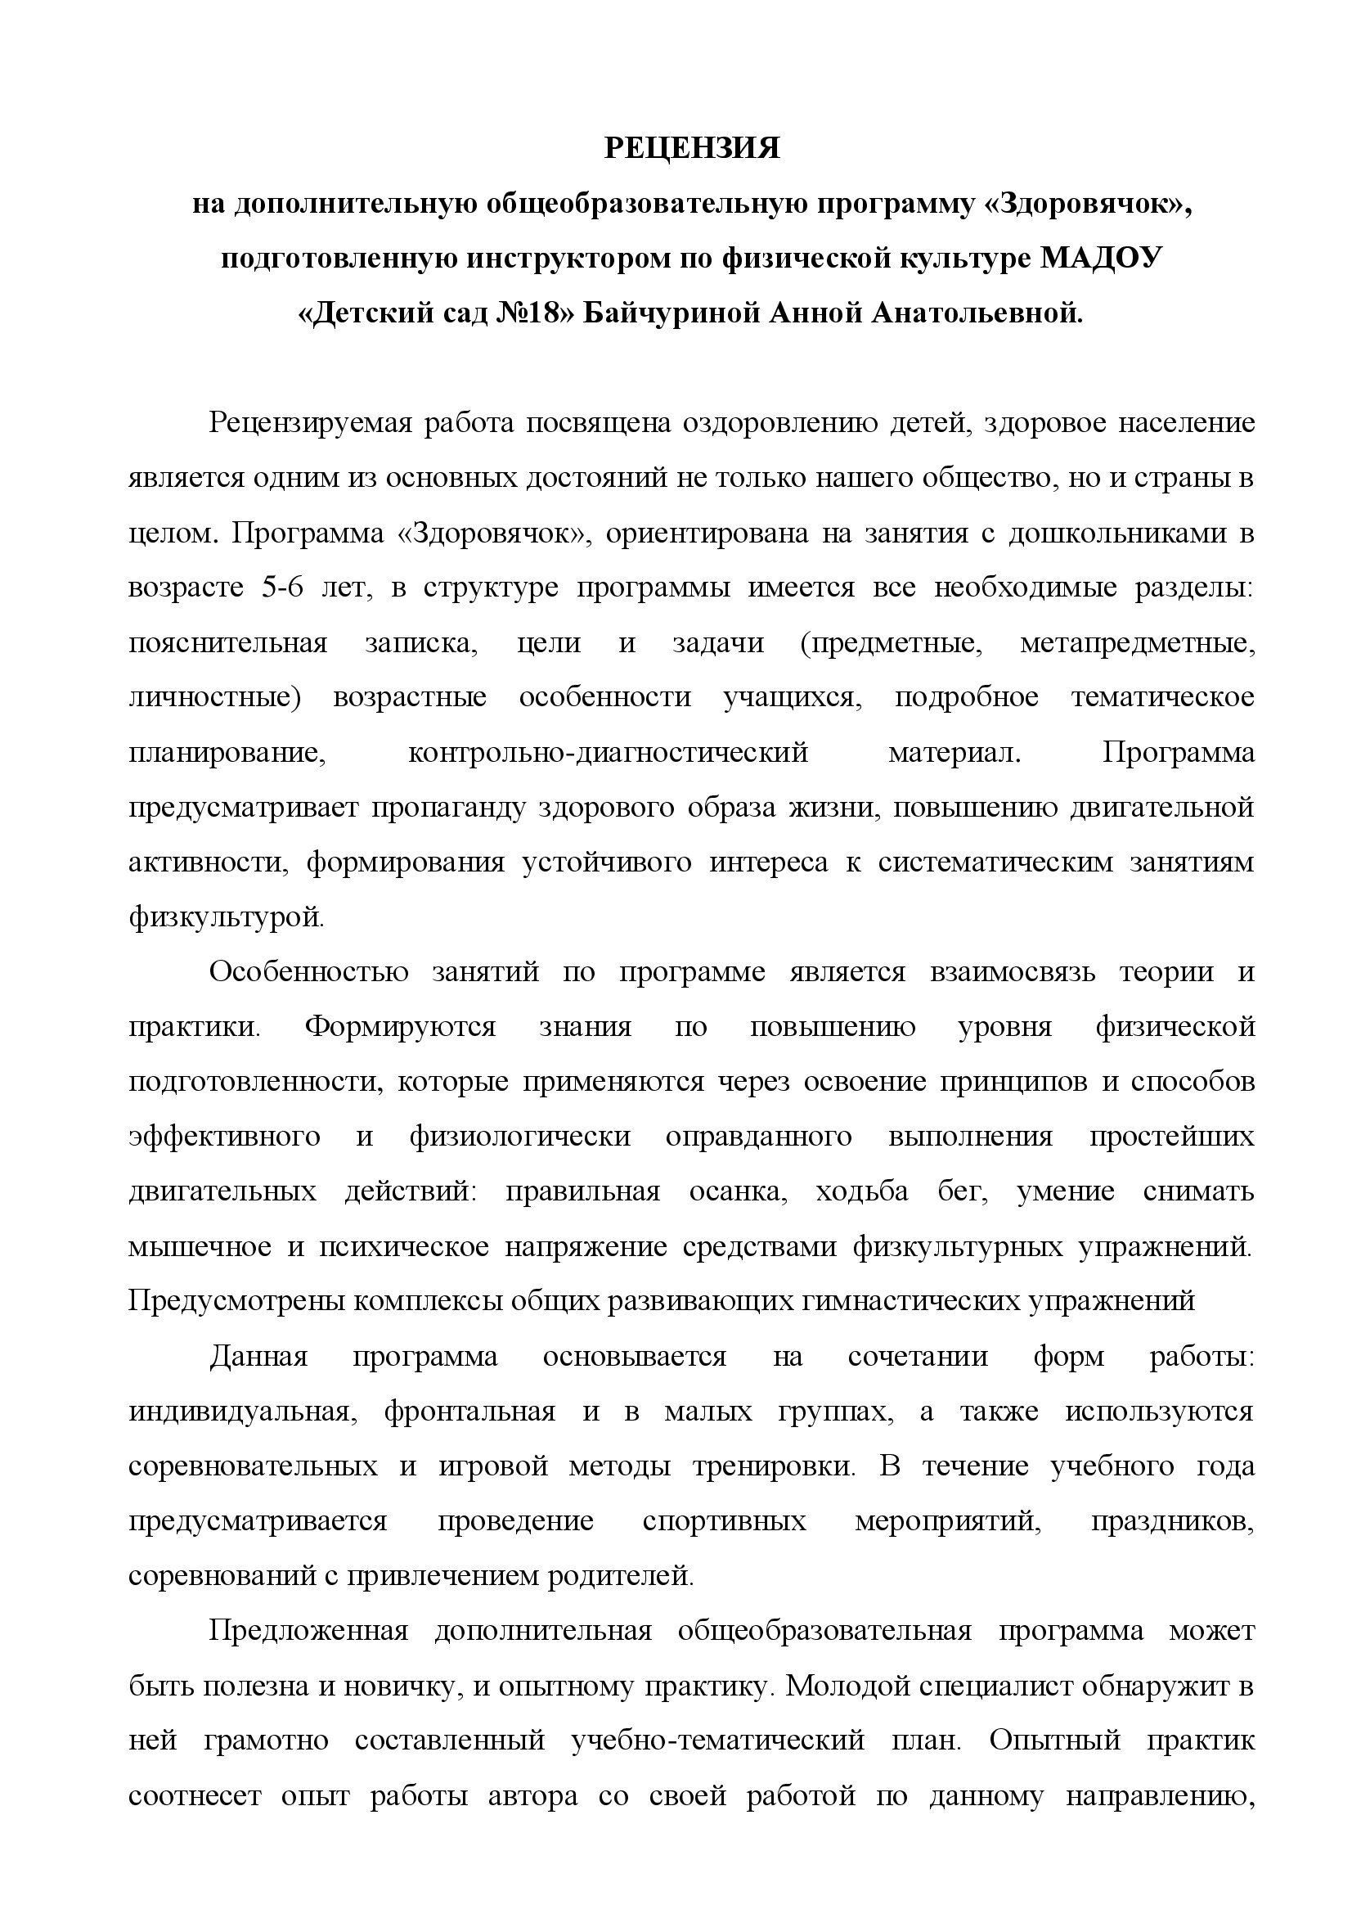
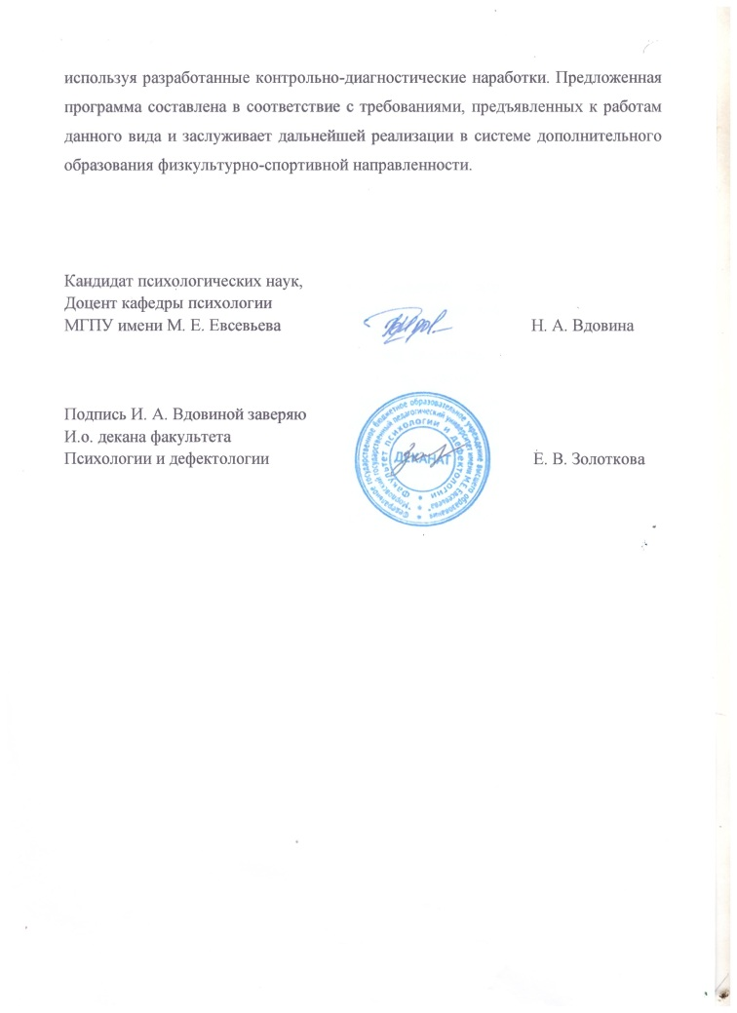
Наличие авторских программ, методических пособий, методических рекомендация.

Slide 11
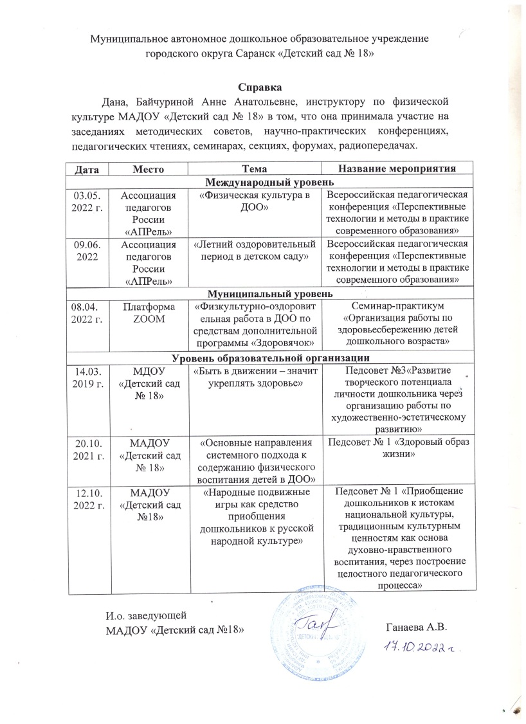
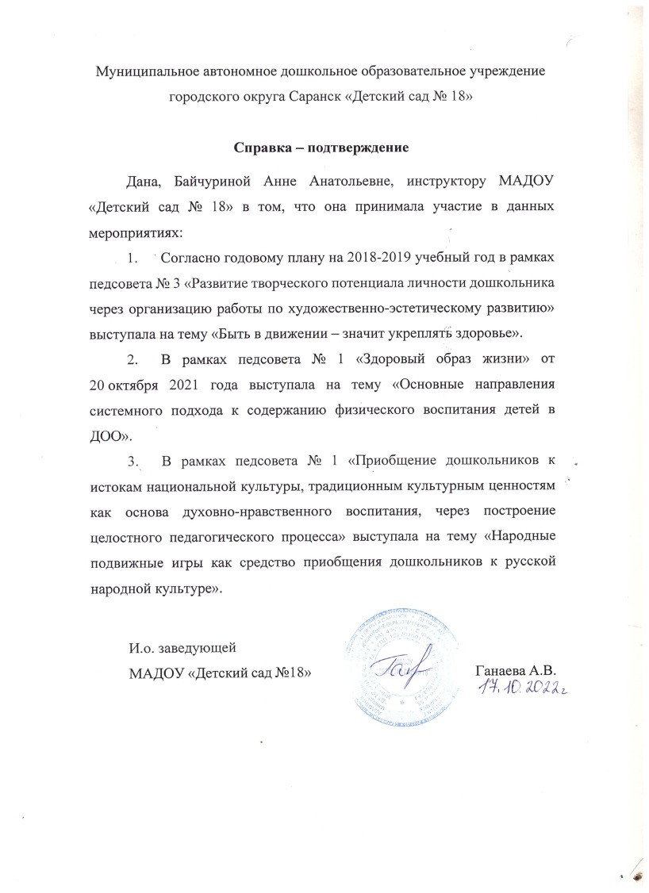
Выступление на заседаниях методических советов, научно-практических конференциях, педагогических чтениях, семинарах, секциях, форумах, радиопередачах (очно).

Slide 12
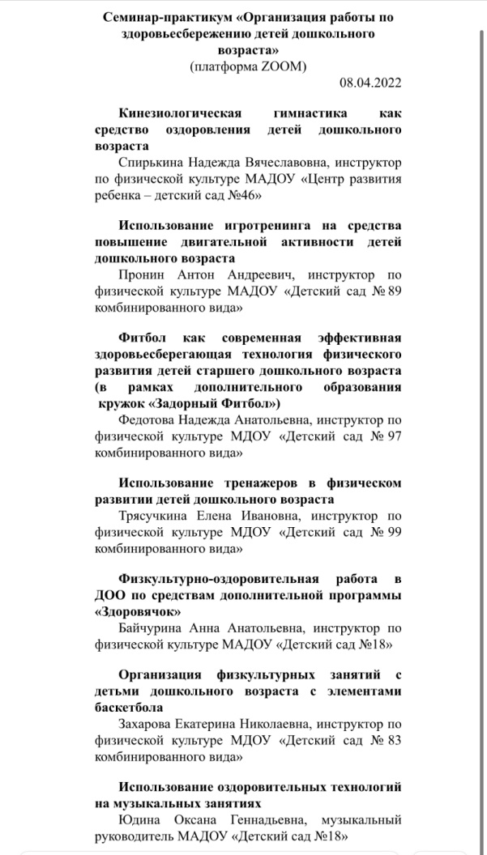

Slide 13
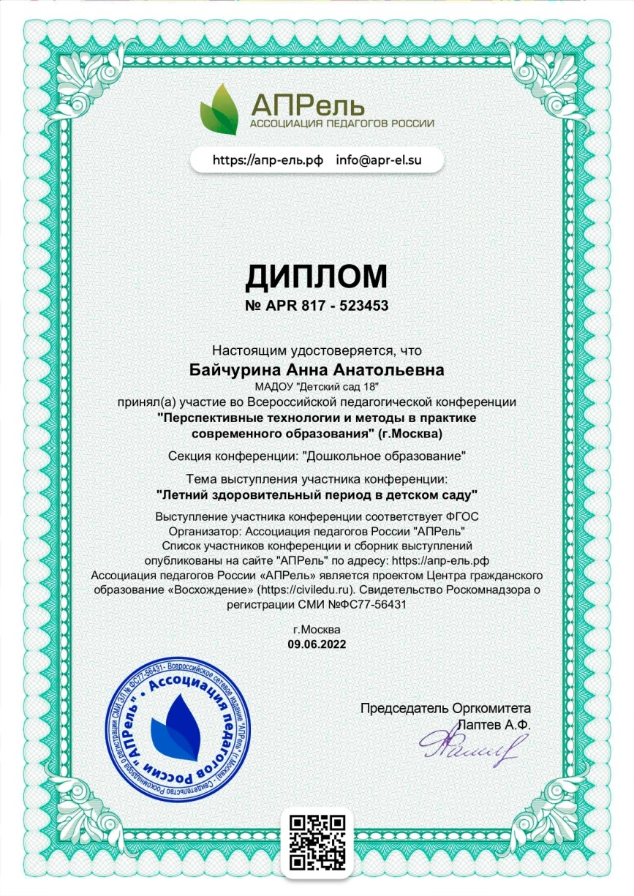
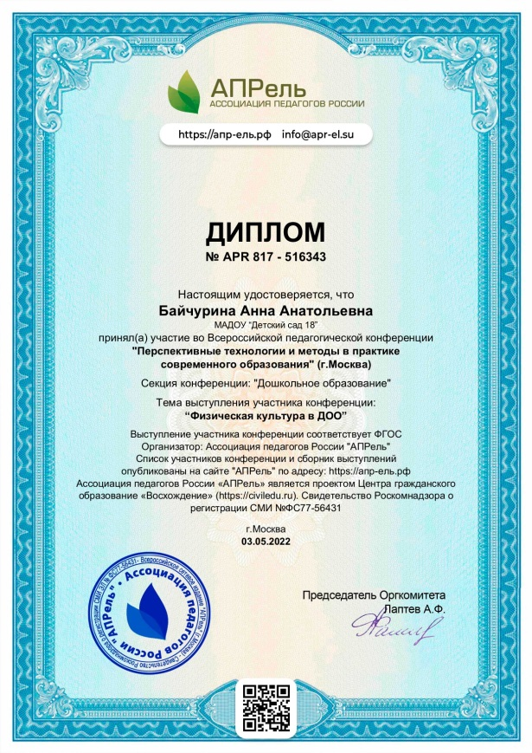

Slide 14
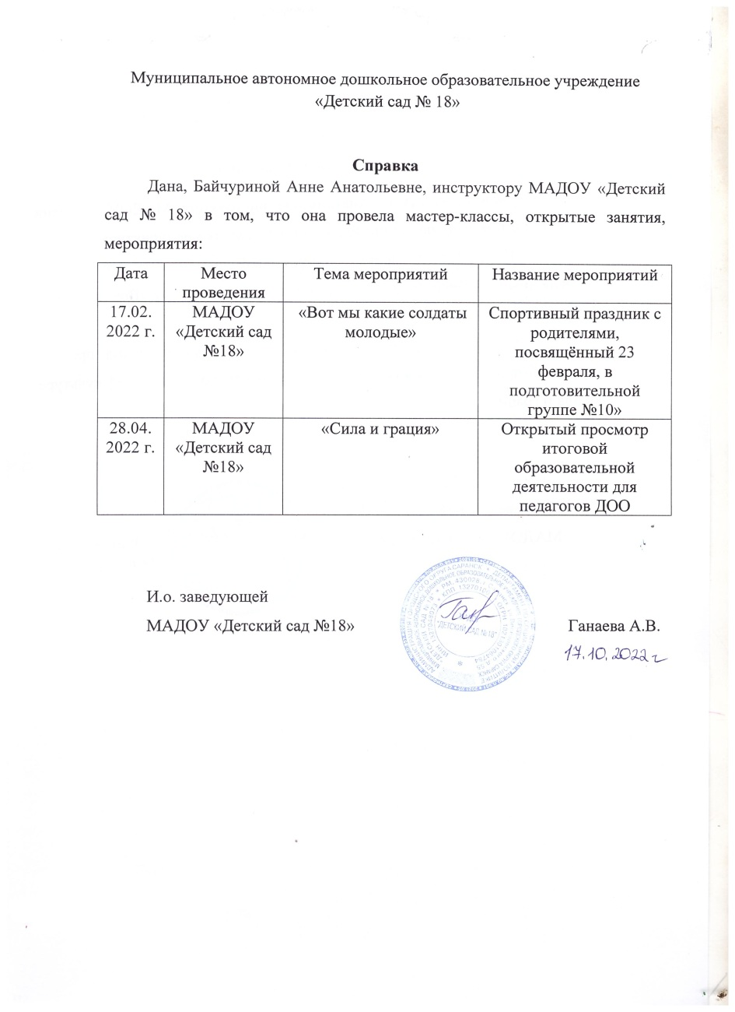
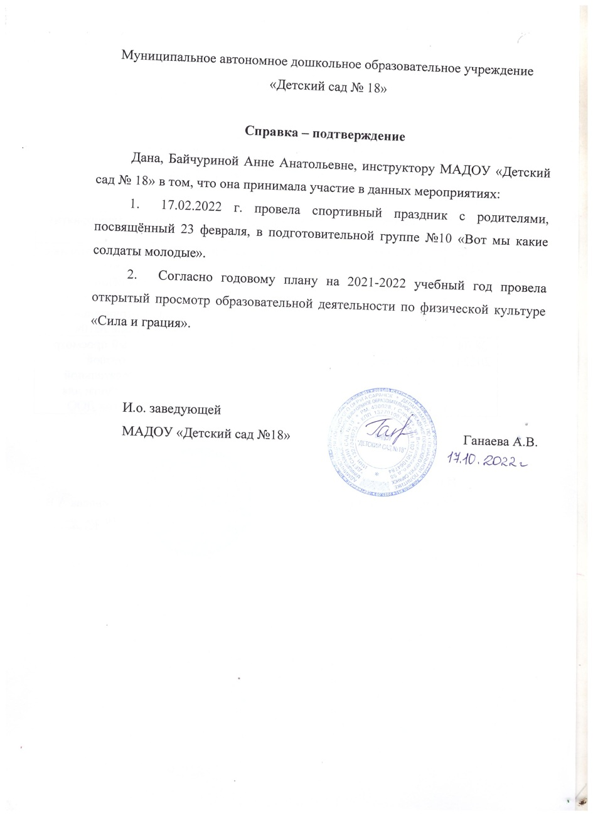
Проведение мастер-классов, открытых занятий, мероприятий (очно)
справка

Slide 15
Общественно-педагогическая активность педагога: участие в комиссиях, педагогических сообществах, в жюри конкурсов.

Slide 16
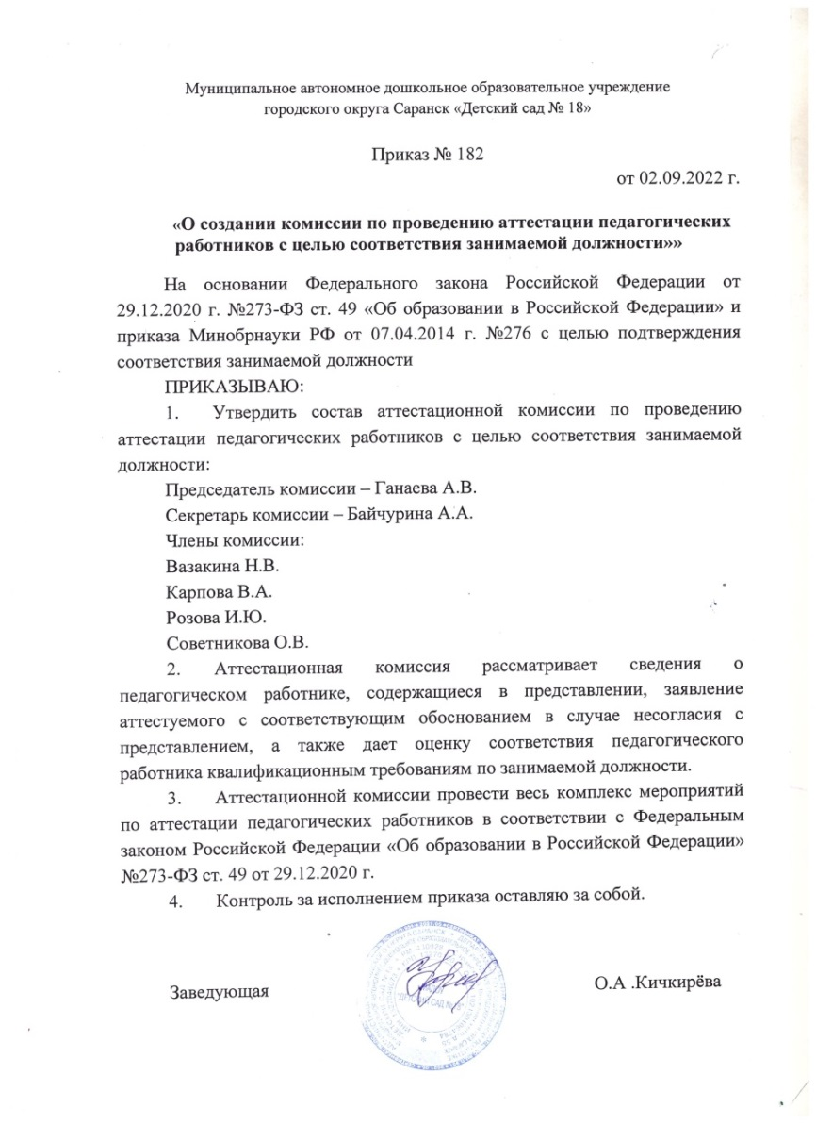

Slide 17
Экспертная деятельность

Slide 18
Наставничество

Slide 19
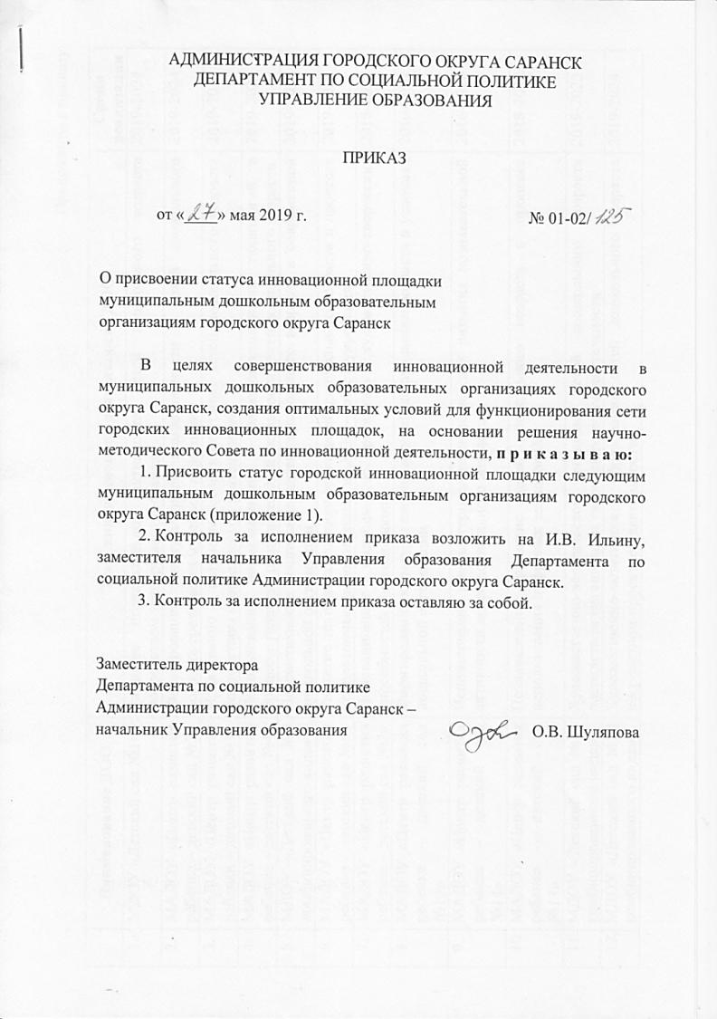
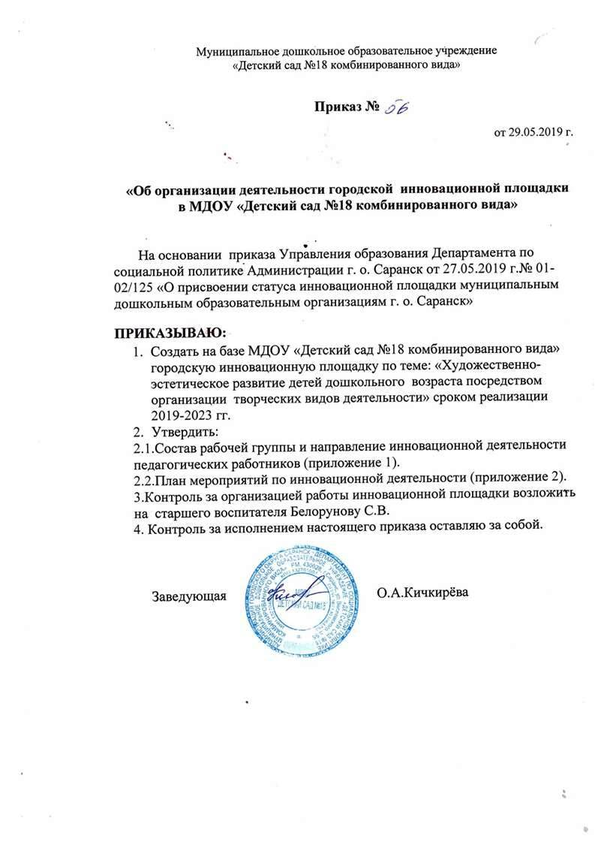
Результаты участия в инновационной (экспериментальной) деятельности.
справка

Slide 20
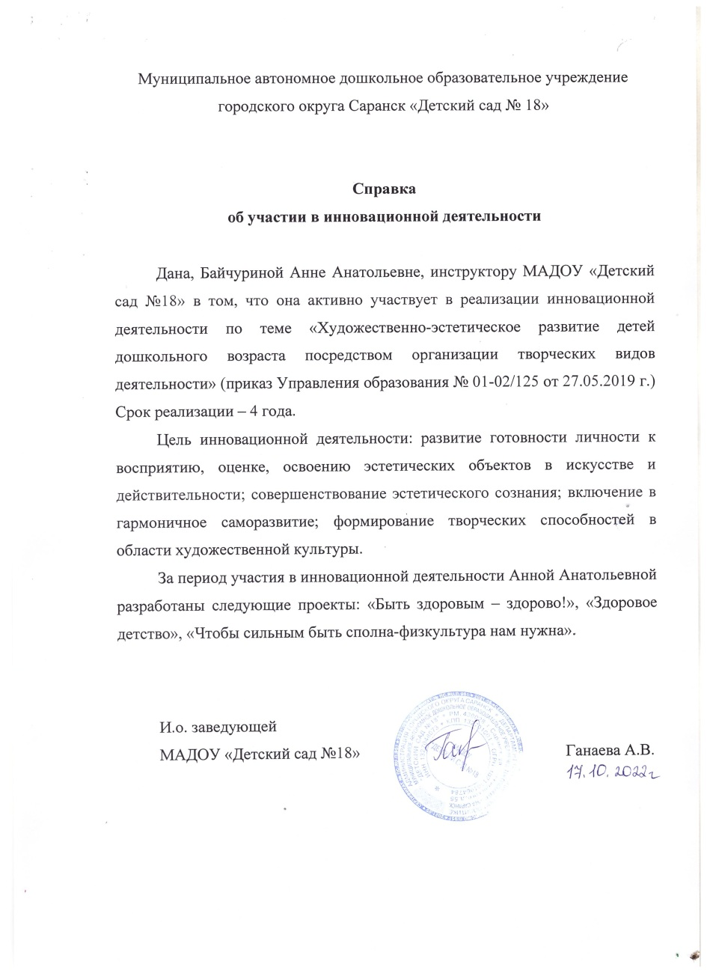

Slide 21
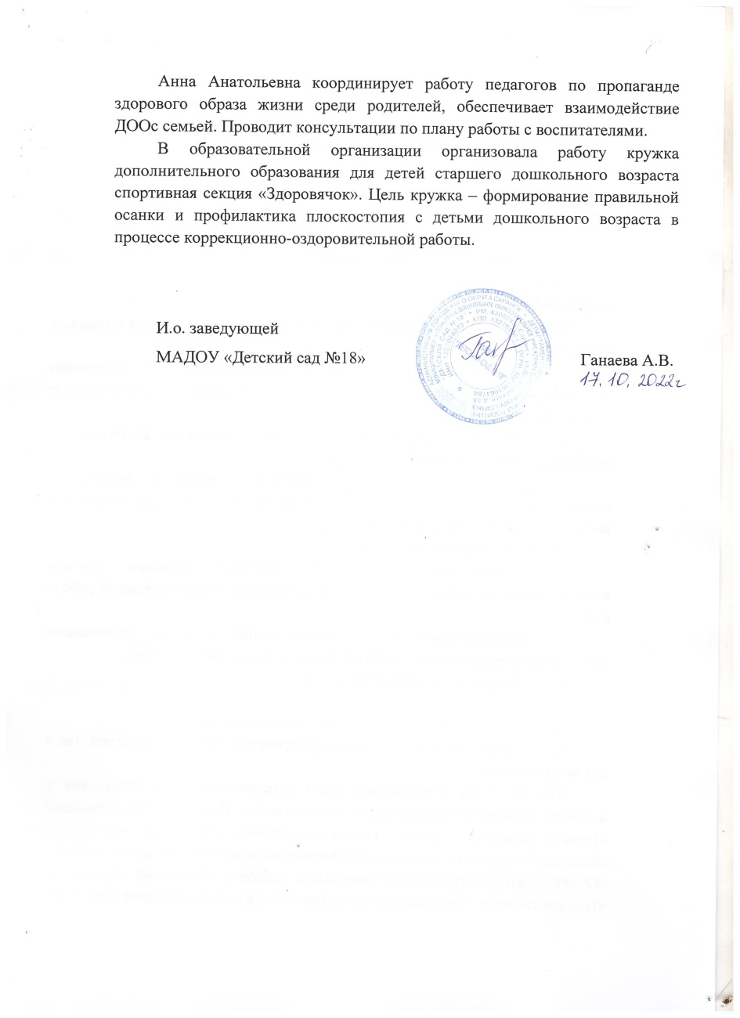
Степень осуществления просветительской деятельности

Slide 22
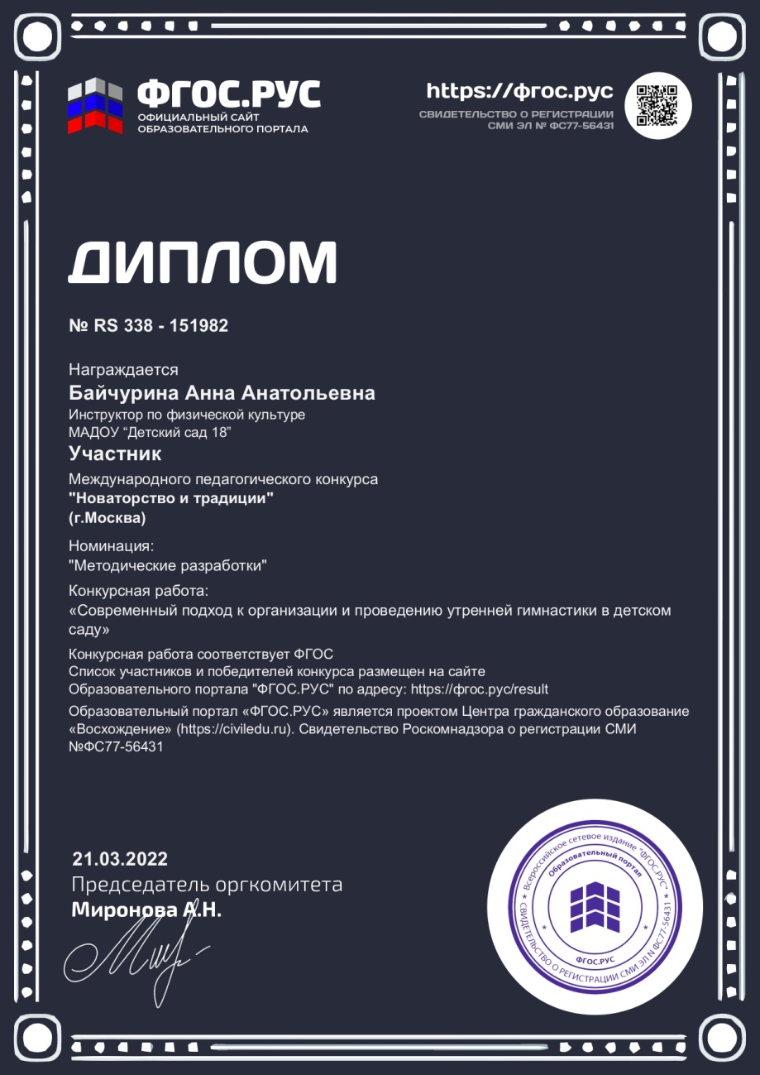
Участие педагога в профессиональных конкурсах

Slide 23
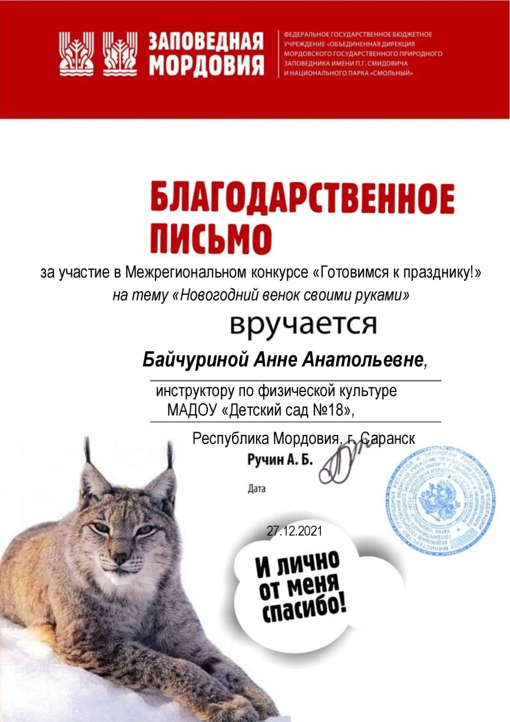
Награды и поощрения

Slide 24
